Slide 1




Modul 4:
Säkerställa rättvisa i användningen av AI
Detta projekt samfinansierades med stöd från Europeiska kommissionens Erasmus+-program. Denna publikation återspeglar endast författarnas åsikter, och varken Europeiska kommissionen eller SEPIE ansvarar för någon användning som kan göras av informationen häri.

Slide 2


ENHET 1: IDENTIFIERA FÖRDOMAR OCH DISKRIMINERING I AI-VERKTYG SOM ANVÄNDS I FORTBILDNING
1
ENHET 2: BEDÖMNING AV DATAKVALITET OCH ALGORITMISK TRANSPARENS
2
NÖJD
ENHET 3: IMPLEMENTERING AV STRATEGIER FÖR ATT MINSKA OJÄMLIKHET
3
ENHET 4: UTFORSKA INKLUDERANDE DESIGN FÖR RÄTTVISA OCH ETISKA AI-SYSTEM
4

Slide 3

LÄRANDEMÅL
När denna modul är avslutad kommer deltagarna att kunna:
1
Skilja mellan AI-system vars funktion är svår att förstå ("svarta lådan") och de som erbjuder tydliga förklaringar av sina resultat, och bedöm den nivå av transparens som krävs för deras ansvarsfulla användning inom yrkesutbildning.
2
Begär information från leverantörer om ursprunget och kvaliteten på de data som används, transparensen i systemets drift, ansvaret i samband med dess användning och de åtgärder som vidtagits för att identifiera och minska potentiella partiskheter.
3
Analysera data som används av ett AI-system och avgör om vissa studentgrupper kan vara underrepresenterade.
4
Bedöm hur AI-verktyg kan skada elever baserat på deras kön, etnicitet, språkkunskaper, funktionsnedsättning, socioekonomiska bakgrund eller tidigare utbildningshistorik.
Infoga bildtext här
5
Övervaka AI-baserade bedömningar, feedbacksystem eller instrumentpaneler för lärandeanalys för att identifiera mönster som tyder på systemiska nackdelar.
Notes:
3

Slide 4

INTRODUKTION
Artificiell intelligens spelar en allt viktigare roll inom utbildning och yrkesutbildning. Som utbildare inom utbildning och yrkesutbildning kanske du redan använder AI-verktyg för att stödja skapandet av innehåll, lärandeaktiviteter, bedömningar eller administrativa uppgifter. Att förstå hur man använder dessa tekniker på ett ansvarsfullt sätt blir en allt viktigare yrkeskompetens.
I den här modulen kommer du att utforska de principer och metoder som bidrar till att säkerställa jämlikhet i AI-system som används inom utbildning. Du kommer att behandla frågor som partiskhet, likabehandling, inkluderande design, ansvarsfull användning av data och den potentiella effekten av AI-baserade beslut på elever och undervisningsmetoder.
Målet är inte bara att lära sig om AI-verktyg, utan att utveckla den kunskap och urskiljningsförmåga som krävs för att identifiera potentiella källor till ojämlikhet och fatta välgrundade och ansvarsfulla beslut när man integrerar AI i utbildning och yrkesutbildning för sysselsättning.

Slide 5


COACHENS ROLL I DEN ARTIFICIELLA INTELLIGENSENS TIDSÅLDER
Inom yrkes- och teknisk utbildning påverkar artificiell intelligens hur elever får tillgång till jobb, hur deras färdigheter bedöms, hur utbildningsprogram utformas, hur karriärvägledning erbjuds och till och med hur företag väljer kandidater.
Detta scenario gör tränarens roll viktigare än någonsin.
Artificiell intelligens kommer inte att ersätta dig som lärarutbildare inom yrkesutbildning, men den kommer att förändra din yrkesroll.
Notes:
5

Slide 6

Utbildaren är inte längre bara en förmedlare av teknisk kunskap, en utvärderare, en mentor och en skapare av utbildningsprogram.
Hon blir också handledare för automatiserade system, en kritisk tolkare av algoritmiska rekommendationer, en medlare mellan teknologi och studenters rättigheter, och en förespråkare för kritisk digital kompetens.
Instruktörer behöver inte programmera AI-system, men de behöver kunna känna igen när ett verktyg använder AI, identifiera potentiella bias, bedöma resultatens tillförlitlighet och säkerställa att deras professionella bedömning alltid är deras egen.
Notes:
6

Slide 7

ENHET 1:
IDENTIFIERA FÖRDOMAR OCH DISKRIMINERING I VERKTYG FÖR ARTIFICIELL INTELLIGENS SOM ANVÄNDS I FORTBILDNING

Slide 8

VAD ÄR BIAS INOM ARTIFICIELL INTELLIGENS?
När vi talar om partiskhet inom artificiell intelligens syftar vi på den systematiska diskriminering som är inneboende i AI-system, vilken kan förstärka befintliga fördomar och förstärka diskriminering, fördomar och stereotyper.
I samband med fortbildning inom hälsa (CHE) kan fördomar uppstå, till exempel när:
  Ett bedömningsverktyg ger systematiskt lägre poäng till vissa elevgrupper.
  Ett system för karriärrekommendationer styr studenter mot stereotypa yrken.
  En plattform för rekryteringsstöd försätter kandidater med mindre traditionella karriärvägar i en nackdel.
AI-fördomar återspeglar ofta sociala ojämlikheter. Att vara medveten om detta hjälper lärare att kritiskt utvärdera verktygen och ingripa vid behov.

Slide 9
VIKTEN AV ATT BEKÄMPA FÖRDOMAR I YRKESUTBILDNING.
Fördomar är en naturlig del av mänskligt tänkande.
Vi tolkar alla världen ur ett begränsat perspektiv och generaliserar information för att lära oss mer effektivt. Men partiskhet blir en etisk fråga när den leder till orättvis behandling eller skadar vissa elever.
AI-verktyg, designade och tränade av människor, kan förstärka dessa fördomar på organisations- eller systemnivå.
Inom yrkesutbildningen kan detta påverka verktyg som personligt anpassade lärplattformar, automatiserade bedömningar, karriärvägledningssystem och feedbackanalys. Även om dessa tekniker kan förbättra effektiviteten och underlätta personligt anpassat lärande, kan de också oavsiktligt förstärka befintliga ojämlikheter, snedvrida elevers potential eller begränsa deras tillgång till möjligheter.
Resultaten som genereras av AI-system bör aldrig accepteras som objektiva sanningar eller slutgiltiga beslut. Algoritmiska rekommendationer är en produkt av data, modeller och designkriterier som kan innehålla begränsningar, fel eller implicita fördomar. Er roll som lärare är att kritiskt tolka dessa rekommendationer, jämföra dem med andra bevis och kontextualisera dem baserat på varje elevs verkliga behov.
Följaktligen ligger den etiska frågan inte bara i förekomsten av fördomar i AI-system, utan också i organisationers och yrkesverksammas förmåga att identifiera, bedöma och mildra dem. Mänsklig tillsyn, transparens i användningen av dessa verktyg och regelbunden granskning av deras resultat är avgörande för att säkerställa att tekniken bidrar till en mer inkluderande och rättvis utbildning, snarare än att reproducera eller förstärka redan existerande ojämlikheter.

Slide 10

VIKTEN AV ATT BEKÄMPA FÖRDOMAR INOM YRKESUTBILDNING OCH VÅRD
Det är avgörande att inse hur fördomar kan introduceras i AI-system och att aktivt implementera strategier för att mildra dem.
På så sätt kan program för professionell utveckling förbli rättvisa, inkluderande och effektiva, vilket säkerställer att alla deltagare har möjlighet att lyckas och växa.

Slide 11


Kontinuerlig professionell utveckling är direkt kopplad till anställningsbarhet.
När det gäller yrkesutbildning är lärande direkt kopplat till inträde på eller avancemang på arbetsmarknaden. När verktyg för artificiell intelligens påverkar utbildningsvägar, bedömningsresultat eller tillgång till avancerade moduler, har de en indirekt inverkan på studenters anställningsmöjligheter. Om dessa system är snedvridna kan de begränsa tillgången till viktiga anställningsfärdigheter, särskilt för utsatta eller underrepresenterade grupper.
Certifieringar påverkar direkt tillgången till arbetsmarknaden.
Certifieringar avgör generellt vem som är kvalificerad för vissa tjänster, lärlingsprogram eller yrkeslicenser. Om AI-baserade bedömningssystem konsekvent ger orättvisa resultat kan de påverka vem som klarar proven, vem som går vidare i karriären och vem som anses lämplig för arbetsmarknaden. I detta sammanhang påverkar fördomar inte bara kvalifikationer utan kan också avgöra en persons yrkesmässiga framtid.
Kan du tänka dig någon situation där ett AI-verktyg oavsiktligt skulle kunna skada vissa elever?

Slide 12

RISKER SOM UPPSTÅR FRÅN ANVÄNDNINGEN AV OTILLKORLIGA SYSTEM
Anpassade lärplattformar
Anpassningsbara plattformar kan anpassa innehåll baserat på elevers prestationer. Men om den underliggande informationen återspeglar partiska antaganden kan vissa elever hamna på förenklade inlärningsvägar som begränsar deras framsteg. Det som verkar vara "personifiering" kan i själva verket sänka förväntningarna för vissa grupper.
Automatiserade utvärderingssystem
Automatiserade bedömningsverktyg kan förbättra effektiviteten, men de kan gynna vissa språkliga stilar, svarsformat eller hastighet på bekostnad av djup och praktisk kompetens. I professionella sammanhang kan detta missgynna vuxna elever, studenter som lär sig ett andraspråk eller de med icke-traditionell utbildningsbakgrund.
Verktyg för karriärvägledning
AI-baserade karriärvägledningssystem kan föreslå möjligheter baserat på mönster som upptäcks i historisk data. Om dessa data avslöjar ojämlik tillgång till vissa yrken kan systemet oavsiktligt rikta studenter mot karriärer som återspeglar tidigare ojämlikheter snarare än deras framtida potential.

Slide 13

VIKTIGHETEN AV MÄNSKLIG ÖVERVAKNING
Verktyg med artificiell intelligens kan hjälpa till med uppgifter som bedömning, feedback, personligt anpassat lärande och karriärvägledning. De bör dock användas som stödverktyg, inte som en ersättning för professionellt omdöme.
I samband med kontinuerlig professionell utveckling känner ni som utbildare era elever utöver vad data visar. Ni förstår deras bakgrund, motivationer, inlärningstakt och praktiska färdigheter. Dessa aspekter är svåra för AI-system att fullt ut fånga.
Av denna anledning är mänsklig övervakning fortfarande avgörande när AI används i träningsmiljöer.
Därför bör instruktörer:
  Analysera och tolka feedbacken eller förslagen som genereras av AI:n.
  Frågeresultat som verkar ovanliga eller potentiellt orättvisa.
  Innan du fattar beslut, ta hänsyn till studentens individuella situation.
  Ingrip när automatiserade resultat kan påverka vissa elever negativt.
Notes:
13

Slide 14





VAR INFILTRERAR PARTISKHET ETT SYSTEM FÖR ARTIFICIELL INTELLIGENS?
Fördomar inom AI kan uppstå från olika källor och kan, inom yrkesutbildning, direkt påverka bedömningar, certifieringsprocesser, studentstöd och professionell utveckling. Att förstå dessa källor hjälper lärare att använda AI-verktyg mer kritiskt och ansvarsfullt.
Det finns fyra huvudsakliga källor till partiskhet:
Fördomar i data.
Algoritmisk bias.
Fördomar i mänskligt beslutsfattande.
Viesor inom generativ AI.

Slide 15

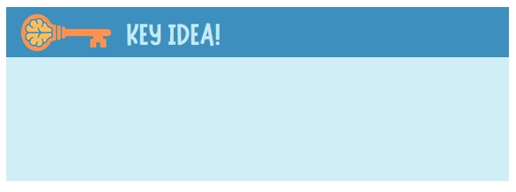
DATAFÖRVRINING
Databias uppstår när informationen som används för att träna ett AI-system inte rättvist representerar alla grupper av elever.
  Uppgifterna om utbildning avser huvudsakligen unga studenter med heltidsarbete, och inte vuxna deltagare i yrkesinriktade omskolningsprogram.
  Prestationsdata kommer främst från studenter som är inskrivna i akademiska kurser, inte från lärlingar eller praktikanter.
  Historiska dokument belyser den ojämlika tillgången till praktikplatser, utrustning, certifieringsprogram eller mentorskap.
  Om vissa grupper är underrepresenterade eller historiskt missgynnade kan AI generera mindre exakta förutsägelser eller orättvisa rekommendationer för dem.
Fråga dig själv: Återspeglar det här systemet mina elevers mångfald?

Slide 16

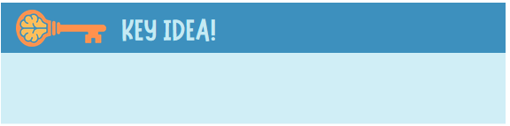
ALGORITMBIAS
Algoritmisk bias uppstår när ett systems design ger orättvisa resultat, även om data verkar balanserade.
Till exempel:
  Ett prediktivt verktyg kan prioritera hastigheten på uppgiftens slutförande framför dess kvalitet, vilket straffar elever som arbetar hårdare.
  Ett automatiserat bedömningssystem kan fokusera alltför mycket på det skriftliga språkets noggrannhet och försumma praktisk kompetens.
  Ett verktyg för karriärrekommendationer skulle kunna optimera vanliga karriärvägar, snarare än att förlita sig på personliga profiler av färdigheter och ambitioner.
  Även de enklaste designbesluten, som vad som mäts och vad som prioriteras, kan påverka jämlikheten.
Vilka aspekter av studenters prestationer kan AI-system misslyckas med att förstå i fortbildning?

Slide 17

PARTIKALITET I BESLUTSPROCESSEN
Mänskliga fördomar kan påverka AI-system i olika utvecklings- och implementeringsstadier.
Detta kan innefatta:
  Subjektiva beslut vid datamärkning (t.ex. vad som anses vara "bra prestanda").
  Antaganden från utvecklare om hur "karriärframgång" definieras.
  Instruktörernas överdrivna beroende av AI-råd, utan att ifrågasätta det.
  I yrkesutbildningssammanhang och tekniska utbildningssammanhang kan detta innebära att förstärka stereotyper, till exempel genom att anta att vissa elever är bättre lämpade för tekniska roller eller ledarroller baserat på tidigare modeller.
Artificiell intelligens eliminerar inte partiskhet; de kan reproducera och förstärka den hos många elever.

Slide 18

GENERATIVA BIASER INOM AI
Generativa AI-verktyg (som de som används för att skapa texter, utbildningsmaterial, feedback eller simuleringar) kan reproducera stereotyper eller partiska perspektiv som finns i utbildningsdata.
I samband med CVET kan detta manifestera sig på följande sätt:
  Generera fallstudier som endast återspeglar specifika dominerande sektorer eller jobbprofiler.
  Ge feedback som prioriterar dominerande språkliga stilar framför praktisk kompetens.
  Att skapa exempel som oavsiktligt marginaliserar vissa yrken eller studentprofiler.
  Eftersom generativ AI producerar nytt innehåll snarare än enkla förutsägelser, kan fördomar manifestera sig på subtila sätt.
Det är alltid nödvändigt att granska AI-genererat material innan det används i klassrummet.

Slide 19


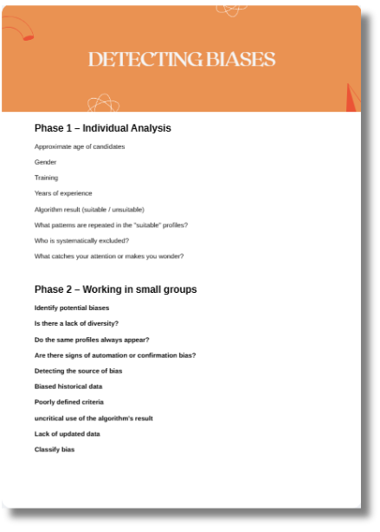



ÖVNING I BIASDETEKTERING
Svara på frågorna:
Välj ditt ärende:

Slide 20
ENHET 2:
BEDÖMNING AV DATAKVALITET OCH ALGORITMISK TRANSPARENS

Slide 21

DATAKVALITETSBEDÖMNING
Som förklarades i föregående enhet i den här modulen förlitar sig artificiell intelligens på stora mängder data för att generera resultat.
I samband med fortbildning i hälsa är det avgörande att förstå att kvaliteten på dessa data direkt påverkar tillförlitligheten hos de svar eller rekommendationer som tillhandahålls av ett AI-system.
Att bedöma datakvalitet innebär att analysera dess ursprung, aktualitet, relevans och potentiella bias. Ofullständiga, föråldrade eller felaktigt presenterade data kan leda till felaktiga eller orättvisa resultat som negativt påverkar elevernas lärande.
Notes:
21

Slide 22
Inom området fortlöpande professionell utveckling bör utbildare ställa sig följande frågor:
Är informationen som används aktuell?
Representerar de studentkårens mångfald på ett adekvat sätt?
Finns det underrepresenterade grupper?
Är den insamlade informationen relevant för det beslut du avser att fatta?
Exempel 1: Rekommendation av träningsskript.
En karriärvägledningsplattform rekommenderar främst avancerade tekniska specialiseringar för yngre elever, eftersom den utbildades baserat på historiska data som visade att de mest framgångsrika deltagarna tillhörde den åldersgruppen. Även om systemet inte uttryckligen diskriminerar baserat på ålder, kan historiska data få det att reproducera mönster av exkludering, vilket begränsar möjligheterna för äldre elever.
Exempel 2: Förutsägelse av skolavhopp.
Ett system identifierar studenter med oregelbunden närvaro under kursens första veckor som "i riskzonen". Vissa studenter balanserar dock sina studier med arbete eller familjeansvar. Om modellen inte tar hänsyn till detta sammanhang kan den generera felaktiga förutsägelser och klassificera vissa studenter felaktigt.
Notes:
22

Slide 23


PROFESSIONELLT BEDÖMAND VID ANVÄNDNINGEN AV AI
Som CVET-utbildare behöver du inte vara en teknisk expert, men det är viktigt att utveckla en gedigen förståelse för hur man utvärderar AI-genererad information.
Detta innebär att ifrågasätta slutsatser, jämföra källor vid behov och vara medveten om systemets begränsningar.
Målet är att integrera AI som ett stödverktyg, inte som en ersättning för professionellt omdöme. Ansvarsfull praxis innebär att fatta välgrundade beslut baserade på en förståelse för dess begränsningar, datakvaliteten och graden av transparens.
Notes:
23

Slide 24
UTVÄRDERING AV ALGORITMISK TRANSPARENS
Algoritmisk transparens kräver förståelse, åtminstone på en grundläggande nivå, för hur ett verktyg kommer fram till en rekommendation eller ett beslut. Att känna till källkoden är inte nödvändigt, men att ha tillräckligt med information för att tolka resultaten och ifrågasätta dem vid behov är avgörande.
Är det möjligt att veta vilka variabler som påverkade resultatet?
Finns det mekanismer för att granska eller korrigera fel?
Ger leverantören information om systemets begränsningar?
Exempel 1: Automatisk uppgiftsutvärdering.
Ett AI-baserat verktyg ger ett lågt betyg till en elevs skriftliga svar. Om systemet visar betyget utan motivering kommer läraren inte att kunna avgöra om bedömningen är lämplig. Å andra sidan skulle ett mer transparent verktyg indikera vilka kriterier som påverkade betyget, vilket möjliggör granskning och validering av resultatet.
Exempel 2: Deltagandeanalys.
En plattform kan indikera en låg nivå av studentengagemang eftersom de sällan deltar i kursforum och samarbetsaktiviteter. Studenter kan dock visa sitt lärande genom andra medel, såsom praktiska projekt eller individuella uppgifter. Transparens gör att vi förstår vilka indikatorer verktyget använder och undviker förhastade slutsatser som kan påverka studentbedömningen.
Notes:
24

Slide 25
ENHET 3:
STRATEGIER FÖR ATT MILDRA POTENTIELLA OJÄMLIKHETER SOM GENERERAS AV AI
Notes:
25

Slide 26

INKLUDERING OCH TILLGÄNGLIGHET I ANVÄNDNINGEN AV AI INOM YRKESUTBILDNING OCH SKOLUTBILDNING
Artificiell intelligens är inte inkluderande per definition; istället är denna inkludering kopplad till den pedagogiska modell vi utvecklar.
I samband med fortbildning (CPD) kan mångfald innefatta:
  Olika åldrar och yrkesbakgrunder.
  Olika nivåer av digital kompetens.
  Arbetande studenter.
  Studenter med funktionsnedsättningar.
  Migrantstudenter eller studenter som lär sig ett andraspråk som en del av sin professionella integrationsprocess.

Slide 27

DOLDA HINDER FÖR ANVÄNDNINGEN AV ARTIFICIELL INTELLIGENS I KLASSRUMMET
Även när åtkomst är tillgänglig kan hinder uppstå:
  Komplexa eller överbelastade gränssnitt.
  Svar med hög språklig komplexitet.
  Förkunskaper förutsätts.
  Överdriven beroende av skrivna texter.
  Behov av konstant internetåtkomst.
Vilka kan oavsiktligt uteslutas från AI och av vilka skäl?

Slide 28
PRINCIPER FÖR INKLUDERANDE INTEGRATION AV AI I HÅLLBAR YRKESUTBILDNING
Flexibilitet
Det möjliggör flera former av interaktion (text, röst, strukturerade instruktioner, steg-för-steg-vägledning).
kognitiv anpassning
Lär eleverna hur man ställer frågor om artificiell intelligens:
  Förenklade förklaringar
  Praktiska exempel
  Sammanfattningar i punktform
  Processanalys
  Likvärdiga alternativ
  Artificiell intelligens ska aldrig vara det enda sättet att slutföra en uppgift.
  Mekanisk förmedling
  Artificiell intelligens ersätter inte pedagogiskt stöd, men den gör det nödvändigt.
Vilka strategier skulle kunna bidra till att säkerställa att AI gynnar alla elever, inte bara de som är mest bekanta med digital teknik?

Slide 29

PRAKTISKA STRATEGIER FÖR GRUNDSKOLE- OCH DATORBASERAD UTBILDNING
  Tillhandahåll tillgängliga instruktionsmodeller. Erbjud exempel på tydliga och strukturerade instruktioner som eleverna kan anpassa. Detta minskar kognitiv belastning och hjälper elever som kan ha svårt att formulera exakta instruktioner för AI-verktyg.
  Omformulera tvetydiga resultat. Visa hur man ifrågasätter, förfinar eller förenklar AI-svar. Detta hjälper eleverna att förstå att AI-resultat inte är definitiva svar, utan snarare utkast som kan förbättras.
  Uppmuntra användningen av multimodala material (ljud, video, skriven text). Utforma uppgifter som gör det möjligt för eleverna att demonstrera sitt lärande i olika format. Detta stimulerar olika inlärningsstilar och minskar överdrivet beroende av skrivna texter.

Slide 30
  Använd artificiell intelligens för att anpassa material till enklare läsnivåer. AI kan hjälpa till att förenkla tekniska texter, generera sammanfattningar eller skapa steg-för-steg-förklaringar. Detta kan vara användbart för andraspråksinlärare och elever med lässvårigheter.
  Övervaka effekten på elever med lägre digitala färdigheter. Observera vem som gynnas mest av användningen av AI och vem som tvekar eller tappar intresset. Erbjud ytterligare stöd eller alternativ för att förhindra att befintliga klyftor ökar.

Slide 31

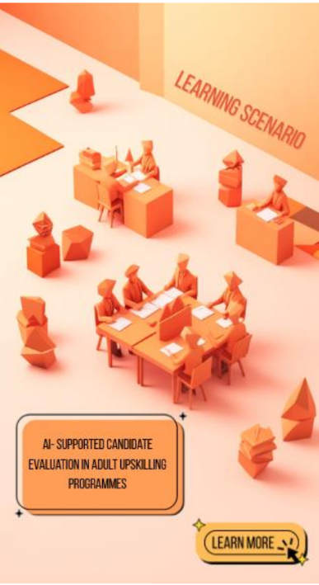

LÄRANDESCENARIO
Är ni beredda att använda artificiell intelligens för att bedöma elever inkluderande och främja jämlikhet?

Slide 32
ENHET 4:
UTFORSKA INKLUDERANDE PROJEKT FÖR RÄTTVISA OCH ETISKA AI-SYSTEM

Slide 33


FRÅGEFORMULÄR OM RÄTTVISA PRINCIPER
Testa dina kunskaper och bedöm din förståelse av begreppet opartiskhet inom artificiell intelligens.

Slide 34

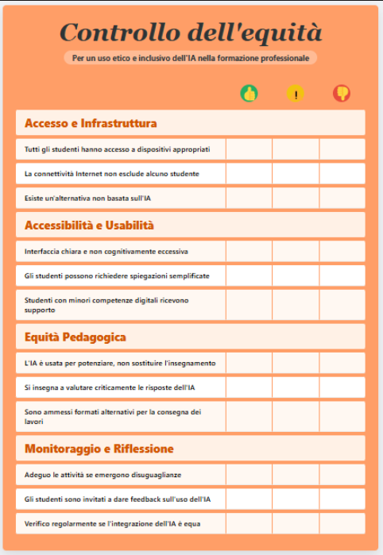
KAPITALGRANSKNINGSVERIFIERING
Ta nästa steg:
Se om era AI-metoder verkligen främjar jämlikhet.

Slide 35

REFLEKTIONER KRING ANSVARSFULL ANVÄNDNING AV AI
Verktyg för artificiell intelligens kan medföra många fördelar, men deras användning kräver noggrann analys av alla intressenter i lärandeekosystemet.
Innan man förlitar sig på AI-baserade beslut är det viktigt att överväga den potentiella effekten på studenter, bedömningens opartiskhet och graden av mänsklig kontroll över processen.
Reflektera över följande frågor:
• När bör AI-fynd ifrågasättas eller ignoreras?
Vem är ansvarig om ett AI-baserat beslut leder till orättvisa resultat?
Finns det träningsuppgifter där mänskligt omdöme är att föredra framför artificiell intelligens?
Även de mest avancerade AI-systemen förlitar sig fortfarande på mänskligt omdöme för att tolka resultat och fatta rättvisa beslut.

Slide 36



KRITISK REFLEKTION ÖVER ANVÄNDNINGEN AV AI
Verktyg för artificiell intelligens kan stödja många aspekter av undervisning och lärande inom professionell utveckling för karriärer, men deras användning väcker också viktiga frågor om rättvisa, ansvarsskyldighet och professionellt omdöme. Följande frågor är utformade för att uppmuntra lärare att reflektera över sin egen praktik och kritiskt utvärdera hur AI-verktyg kan påverka elevers beslut, lärandemöjligheter och resultat i sammanhang med kontinuerlig professionell utveckling.
  När bör AI-resultat ifrågasättas eller ignoreras?
  Vem är ansvarig om ett AI-stött beslut leder till orättvisa resultat?
  Finns det utbildningsuppgifter där AI inte bör användas?
  Hur kan studenter eller arbetsgivare uppfatta användningen av AI i utbildning och bedömning?

Slide 37
REFERENSER SOM ANVÄNDS I MODULEN
Europeiska kommissionen (2019).
Etiska riktlinjer för pålitlig artificiell intelligens.
Europeiska kommissionen (2022).
Etiska riktlinjer för lärare om användning av artificiell intelligens och data i undervisning och lärande.
Europeiska unionen (2024).
Lag om artificiell intelligens (AI-lag).
Förordning om fastställande av harmoniserade regler om artificiell intelligens i Europeiska unionen.
UNESCO (2021).
Rekommendation om etiken kring artificiell intelligens.
UNESCO (2023).
Riktlinjer för generativ artificiell intelligens inom utbildning och forskning.
OECD (2019).
OECD:s principer om artificiell intelligens.
Barocas, S., Hardt, M. och Narayanan, A. (2019).
Rättvisa och maskininlärning: begränsningar och möjligheter.
Buolamwini, J. och Gebru, T. (2018).
Könsnyanser: Intersektionella skillnader i noggrannheten i företagsklassificering efter kön.
Notes:
38

Slide 38

Börja om
Avsluta kursen
Detta projekt samfinansierades med stöd från Europeiska kommissionens Erasmus+-program. Denna publikation återspeglar endast författarnas åsikter, och varken Europeiska kommissionen eller SEPIE ansvarar för någon användning som kan göras av informationen häri.

